Slide 1
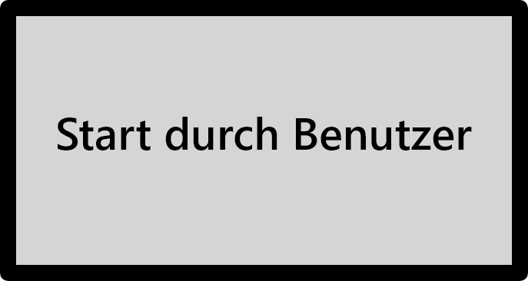
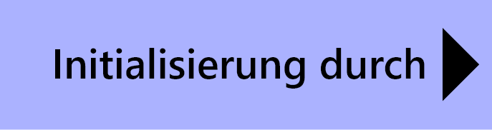
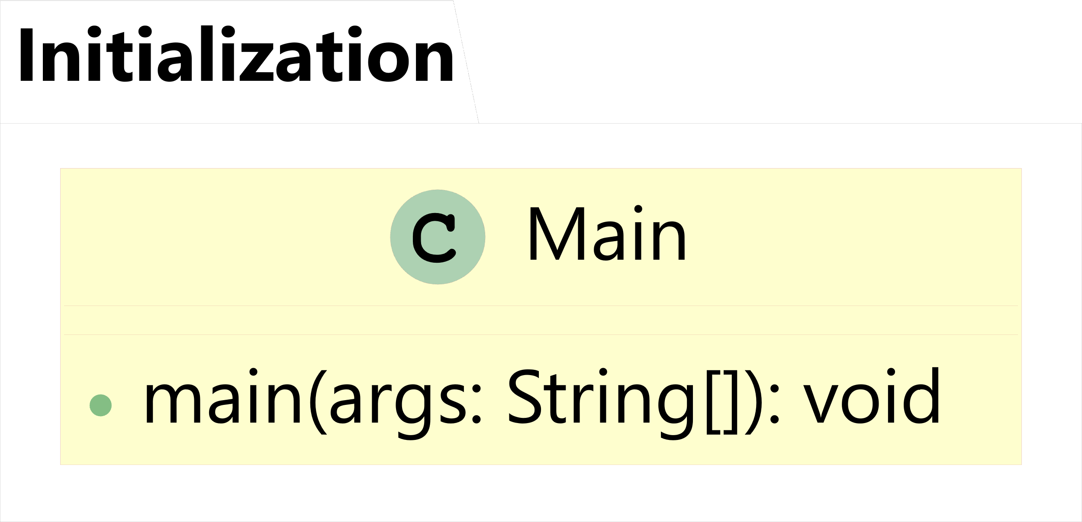

Slide 2
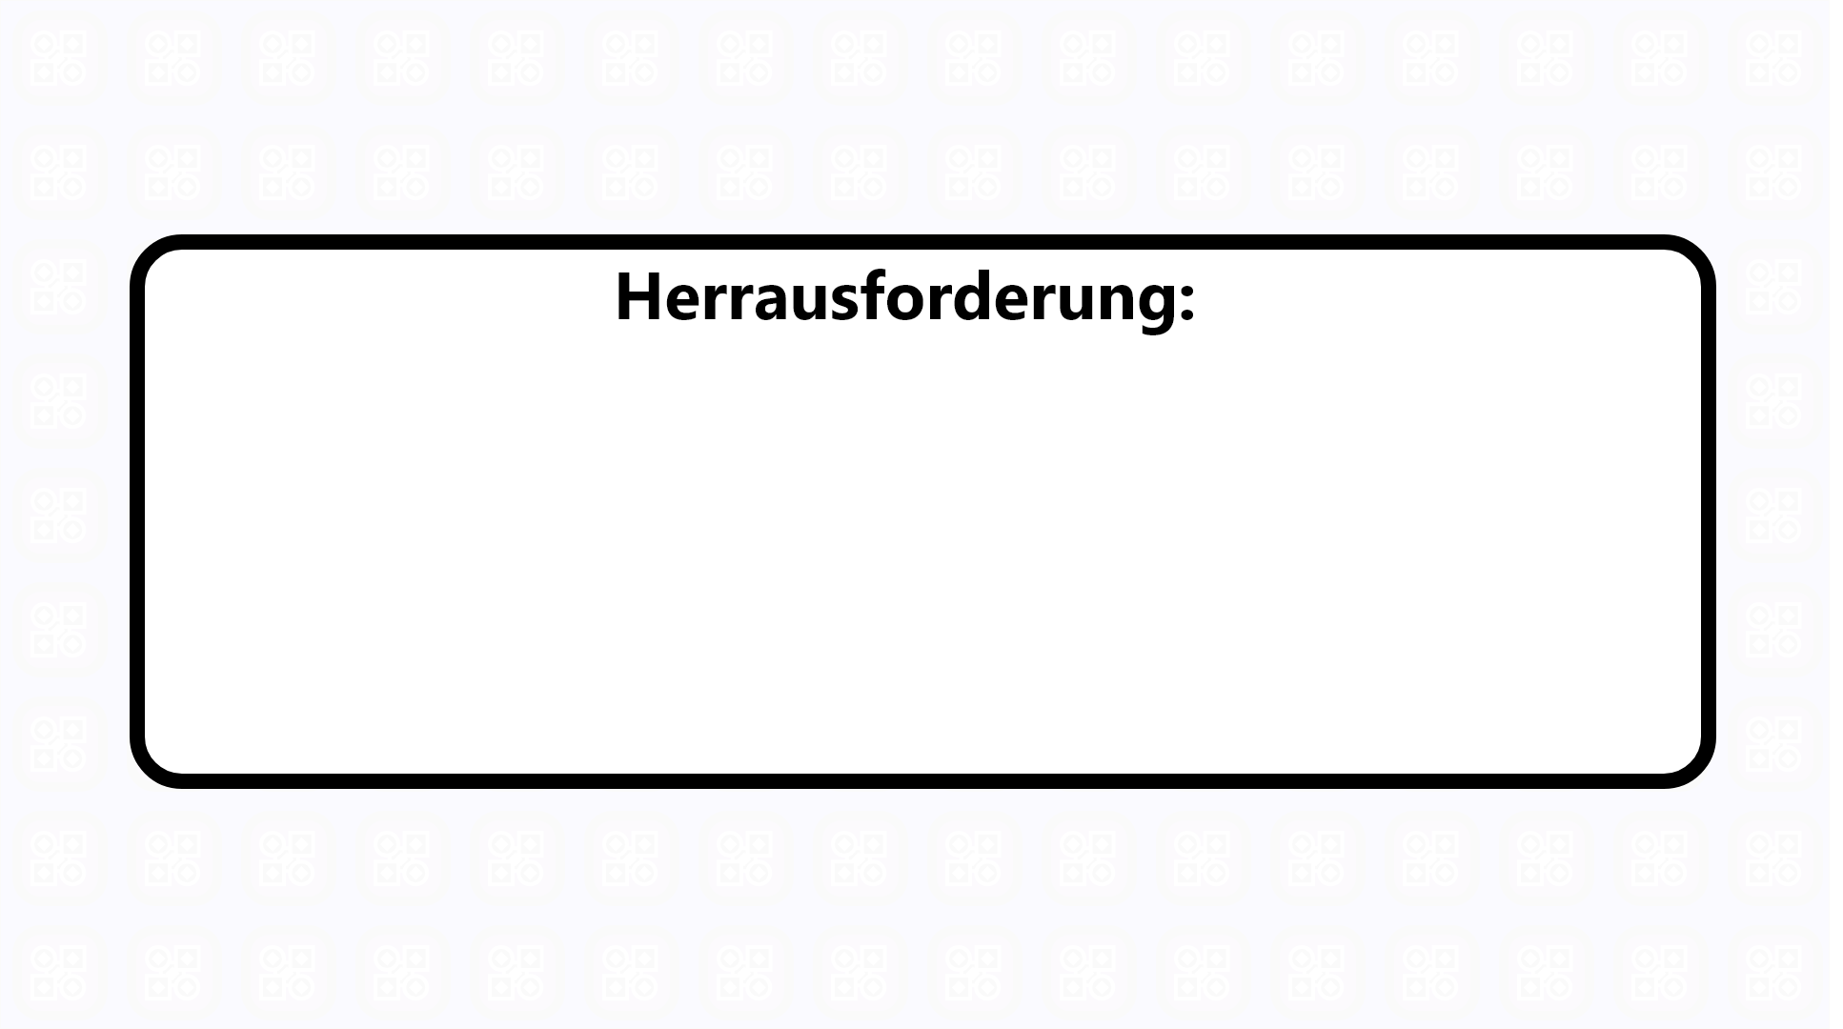
Daten vom RaspberryPi zu unserer Anwendung übertragen

Slide 3

Abstrakte Fabrik

Slide 4
Durchleitung an das Modell

Slide 5
Darstellung der im Modell erzeugten Informationen in einer Grafischen Benutzeroberfläche

Slide 6
Model-View-Controller

Slide 7
Modell = View

Slide 8
Kommunikation der Systemmodule untereinander

Slide 9
Fassaden

Slide 10
Direktkommunikation zwischen allen Klassen

Slide 11
Identifikation der Bausteine im Modell und in der Grafischen Benutzeroberfläche

Slide 12
Globales Verzeichnis

Slide 13
Serialisierte Identifikation

Slide 14
Ablage von erstellten Mess-Konfigurationen, Bausteinen und Messdaten

Slide 15
Daten Verarbeitungsdienst

Slide 16
Angepasste Dateiformate

